Slide 1

http://www.uasean.com/kerobow01/373

Slide 2

HELLO ASEAN

Slide 3
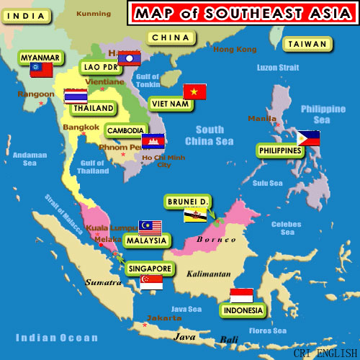
http://www.uasean.com/kerobow01/373

Slide 4






3. ประเทศในกลุ่มอาเซียน 10 ประเทศ
Brunei Darussalam
(บรูไน ดารุสซาลาม)
Kingdom of Cambodia (ราชอาณาจักรกัมพูชา)
Republic of Indonesia (สาธารณรัฐอินโดนีเซีย)
Lao People’s Democratic Republic
(สาธารณรัฐประชาธิปไตยประชาชนลาว - สปป ลาว)
Malaysia (มาเลเซีย)
http://www.uasean.com/kerobow01/373

Slide 5


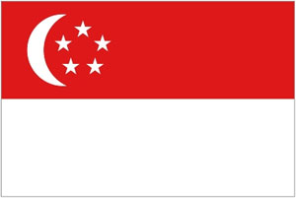


3. ประเทศในกลุ่มอาเซียน 10 ประเทศ
Republic of the Union of Myanmar
(สาธารณรัฐแห่งสหภาพพม่า)
Republic of the Philippines
(สาธารณรัฐฟิลิปปินส์)
Republic of Singapore
(สาธารณรัฐสิงคโปร์)
Socialist Republic of Vietnam
(สาธารณรัฐสังคมนิยมเวียดนาม)
Kingdom of Thailand
(ราชอาณาจักรไทย)
http://www.uasean.com/kerobow01/373

Slide 6
แม้จะอยู่กันคนละพรมแดน พูดกันคนละภาษา ก็ไม่เป็นปัญหา
หากรู้จักปรับตัวท่ามกลางความเปลี่ยนแปลงบนความแตกต่าง
http://www.uasean.com/kerobow01/373

Slide 7
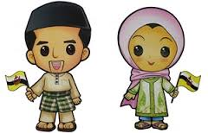
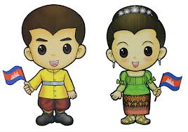
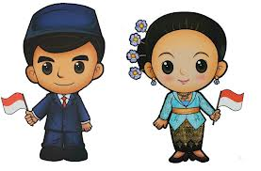
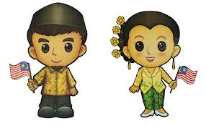
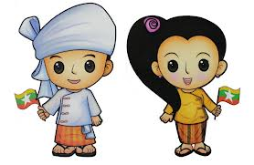
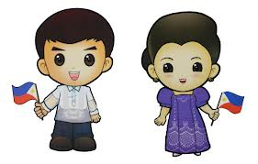
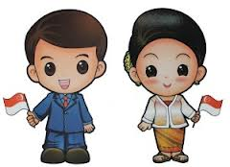
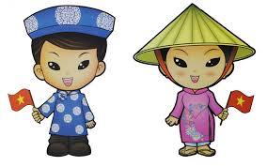
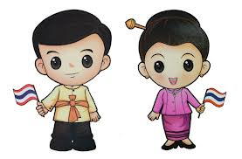
ชลออ่าน

Slide 8

http://www.uasean.com/kerobow01/373

Slide 9
การแสดงการทักทายเมื่อได้พบเจอกันในกลุ่มอาเซียน
ชลออ่าน

Slide 10

เวียตนาม
จับมือ 2 ข้าง และ เด็กๆชาวเวียดนามจะกอดอกพร้อมกับโค้งตัวลงคำนับผู้ใหญ่
http://www.uasean.com/kerobow01/373

Slide 11

สิงคโปร์ จับมือกันเบาๆ
http://www.uasean.com/kerobow01/373

Slide 12

บรูไนและมาเลเซีย
ผู้ชายจับมือกับผู้ชาย และผู้หญิงจับมือกับผู้หญิง
http://www.uasean.com/kerobow01/373

Slide 13

พม่า จับมือ
http://www.uasean.com/kerobow01/373

Slide 14

อินโดนีเซีย จับมือ
http://www.uasean.com/kerobow01/373

Slide 15

ฟิลิปปินส์ จับมือหรือโค้งคำนับ
http://www.uasean.com/kerobow01/373

Slide 16

กัมพูชา
จะคล้ายกับการไหว้ แต่จะโค้งศีรษะลงเพียงเล็กน้อย เอามือไว้ระดับหน้าอก
http://www.uasean.com/kerobow01/373

Slide 17

ลาว ใช้การไหว้
http://www.uasean.com/kerobow01/373

Slide 18

ไทย ใช้การไหว้
http://www.uasean.com/kerobow01/373

Slide 19
THANK YOU

